Slide 1


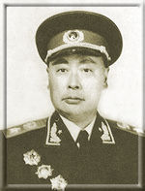
11
陈毅探母

Slide 2
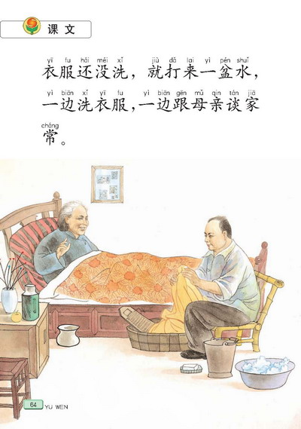

Slide 3


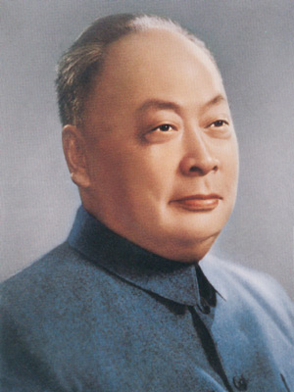
中国无产阶级革命家，军事家，政治家，中国人民解放军创建人和领导人之一，1901年8月26日诞生于四川省乐至县。字仲弘。中国十大元帅之一。

Slide 4
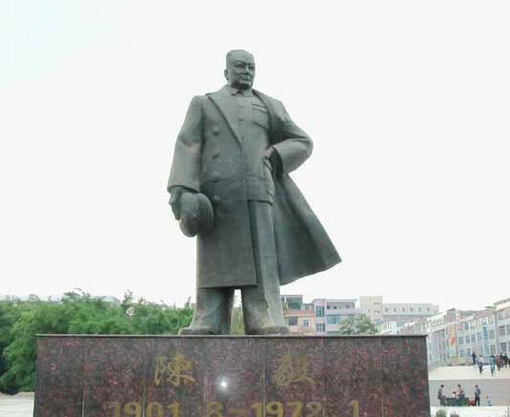
陈 毅 塑 像

Slide 5


找一找
边看课文边想，课文中讲了什么故事呢？
把课文中不认识的“生字宝宝”找出来。

Slide 6

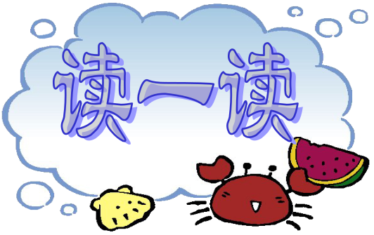
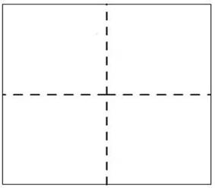
yuán
shǎo
jīn
mǔ
chuáng
元
少
今
母
床
（元帅）
（多少）
（今天）
（母亲）
（床前）

Slide 7
yīng
chén
gù
qīn
应
陈
故
亲
（应该）
（姓陈）
（故乡）
（亲人）

Slide 8


写一写
元
少
今
母
床
应
陈
故
亲

Slide 9

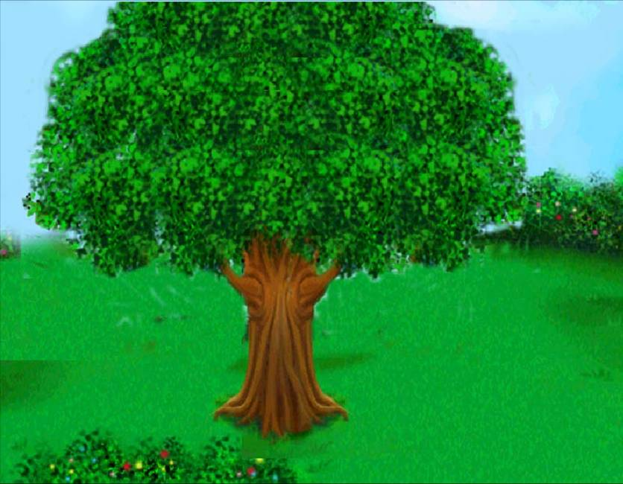
陈毅
元帅
一盆水
知道
询问
应该
探母

Slide 10


比较句子
一进家门，陈毅就询问母亲的病情。
一进家门，陈毅就来到母亲床前，拉着她的手，细心地询问病情。
你有什么体会呢？

Slide 11

1 .陈毅母亲生病了，陈毅着急吗?你是从哪些词看出来的?
谁来说一说
2.你还从哪儿看出陈毅孝敬母亲?
陈毅为母亲洗衣服。

Slide 12

3.他仅仅给母亲洗衣服吗?
还拉家常。从感情上关心母亲。
4.读一读，想想陈毅做了几件事?是先做好一件，再做另一件的吗?
2件
陈毅,一边洗衣服，一边跟母亲谈家常。

Slide 13
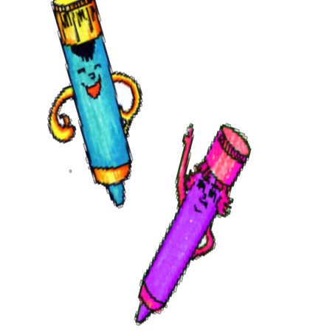
笔
练
小
一边……一边
……
一边……一边
……

Slide 14

说一说
小朋友们，陈毅自己都年纪一大把，还帮妈妈洗衣服，你想对陈毅元帅说些什么呢?

Slide 15

想
爸爸出差了，妈妈生病了，我该怎么办呢？
一
想

Slide 16

小结
树木的繁茂归功于土地的养育，儿女的成长归功于父母的辛劳，愿天下父母永远健康、快乐！

Slide 17

再 见

